Slide 1
Répteis
Alunos: Caio jose, Eshily Walleska, Hugo Hérminio, Ana clara, Luiz, Mariana, Gabriel, Ieda Michele

Slide 2
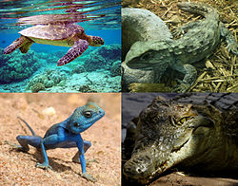
Oque são répteis?
-Os répteis pertencem ao filo dos cordados que formam a classe Reptilia. Provavelmente, esses animais evoluíram de um grupo de anfíbios, há mais de 350 milhões de anos. 0 termo réptil vem do latim reptilis e significa “que se arrasta”.

Slide 3
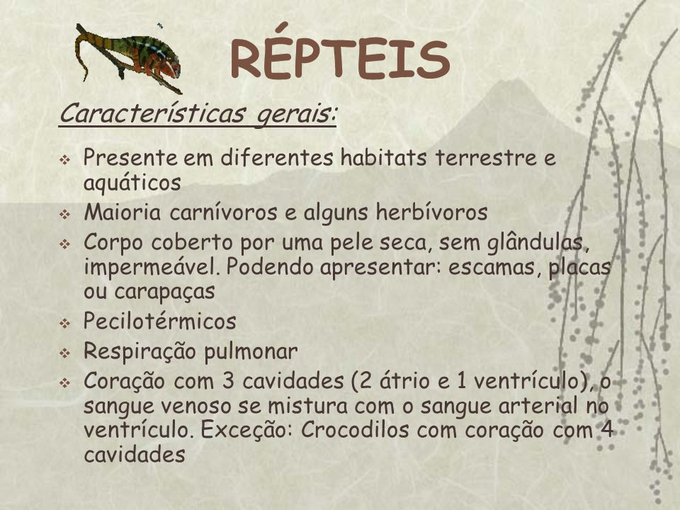
Caracteristicas dos repteis
-Os répteis são animais que possuem como características principais o corpo com poucas glândulas, impermeável e coberto por escamas e/ou placas ósseas; a presença de pulmões bastante eficientes; e ovos com casca e anexos. Tais características permitiram com que pudessem viver em ambiente terrestre sem muitos problemas.

Slide 4
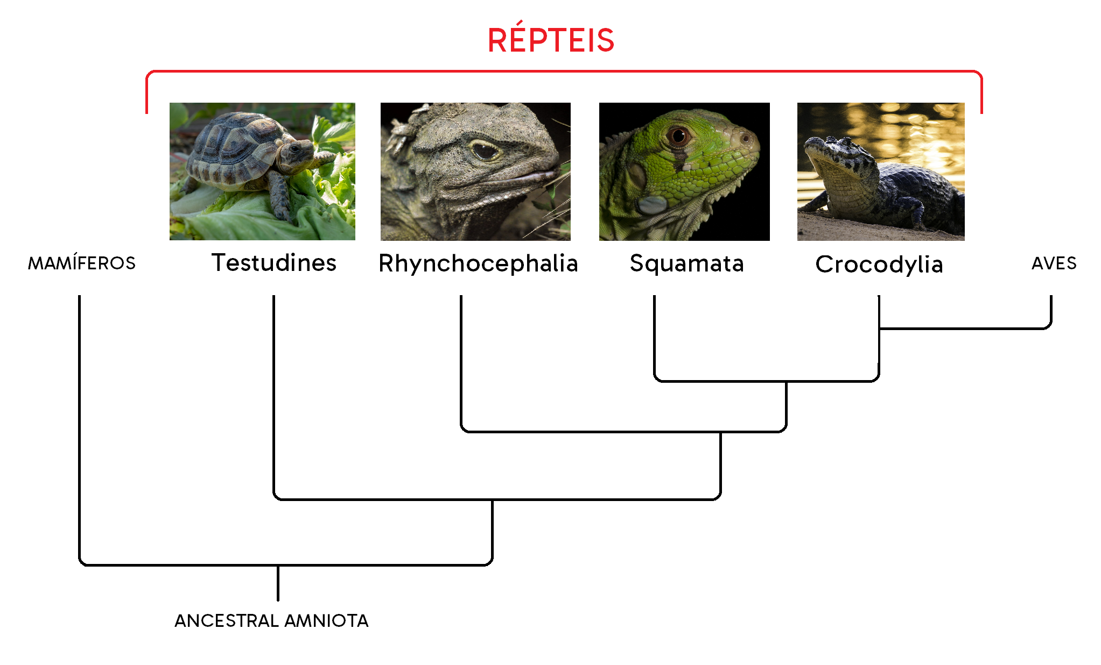
Classificações e fisiologia
Eles podem ser divididos em quatro linhagens: Testudines (tartarugas e jabutis), Squamata (lagartos e serpentes), Crocodylia (crocodilos e jacarés) e Rhynchocephalia (tuatara).
Fisiologia- O corpo dos répteis é formado por cabeça, pescoço, tronco e cauda. São todos ectotérmicos/exotérmicos. Sendo sangue frio, sua temperatura corporal varia conforme às condições do meio externo. O metabolismo deles não regula sua própria temperatura.

Slide 5
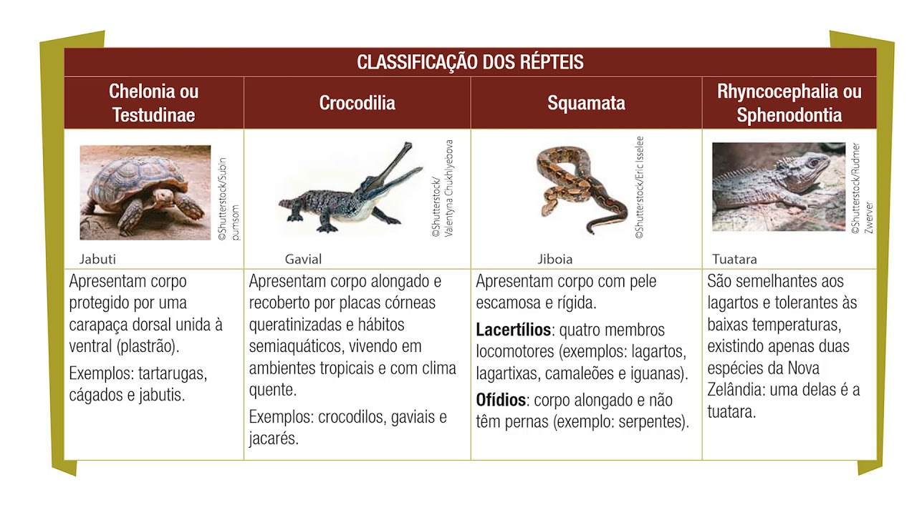

Slide 6
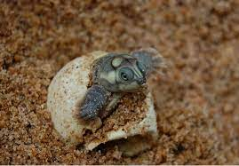
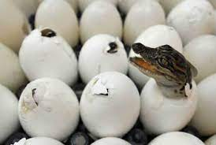
Reprodução dos Répteis
os répteis se reproduzem sexualmente e a fecundação sempre é interna. Apenas algumas espécies de lagartos e uma família de serpentes se reproduzem mediante partenogénese, na qual a mãe não precisa de fecundação para criar.
tipos de reprodução em répteis:
Ovíparos: põem ovos
Vivíparos: não põem ovos
Ovovivíparos: os ovos permanecem dentro do corpo até que as crias estão prestes a sair da casca.

Slide 7
Curiosidades:D
1 – Existem lagartos que soltam a cauda quando se sentem ameaçados.
2-As serpentes não possuem ouvidos e são surdas, mas conseguem perceber a vibração do solo
3-Algumas espécies de lagartos se assemelham muito a serpentes. Eles se locomovem rastejando por possuírem os membros locomotores atrofiados.
4-As serpentes não fecham os olhos, pois não possuem pálpebras móveis.
5- O número de anéis do chocalho da cascavel indica o número de vezes que ela trocou de pele, e não a idade que ela tem.
6-O veneno da jararaca e da cascavel são usados na fabricação de remédios, como antidepressivos e analgésicos.

Slide 8
ACABOU
Jorginho embrasando no fundo XD

